Slide 1
PROCESO DE OBRAS Y PERMISOS DE TRABAJO
Recursos documentales
Kit de integración H3SE
Módulo TCT 3.1

Slide 2
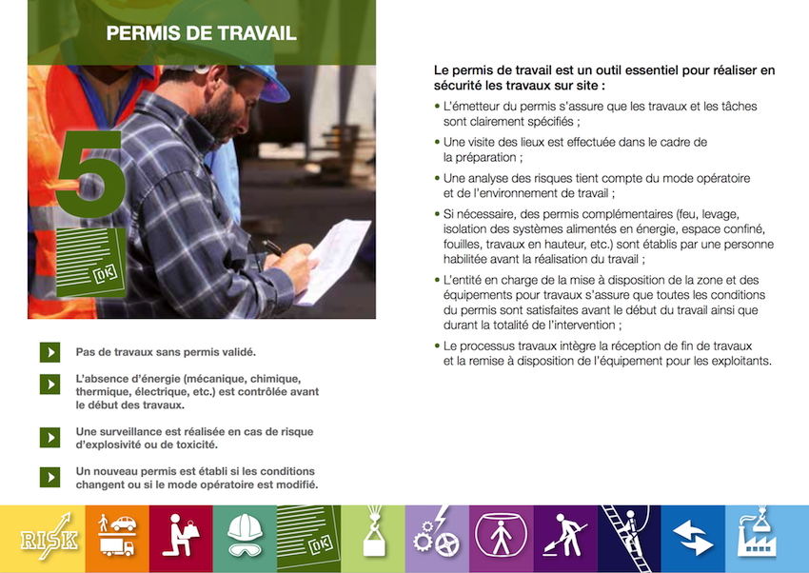

Slide 4
